Slide 1




SDR ILE RF SINYAL ANALIZI VE
ADAPTIF, KONVANSIYONEL VE HIBRIT BEAMFORMING YÖNTEMLERIYLE
YÖN BULMA ÇALIŞMALARI
Saadet Büşra ÇAM
Ağustos 2025
Karel İleri Teknolojiler A.Ş
Staj Sunumu

Slide 2
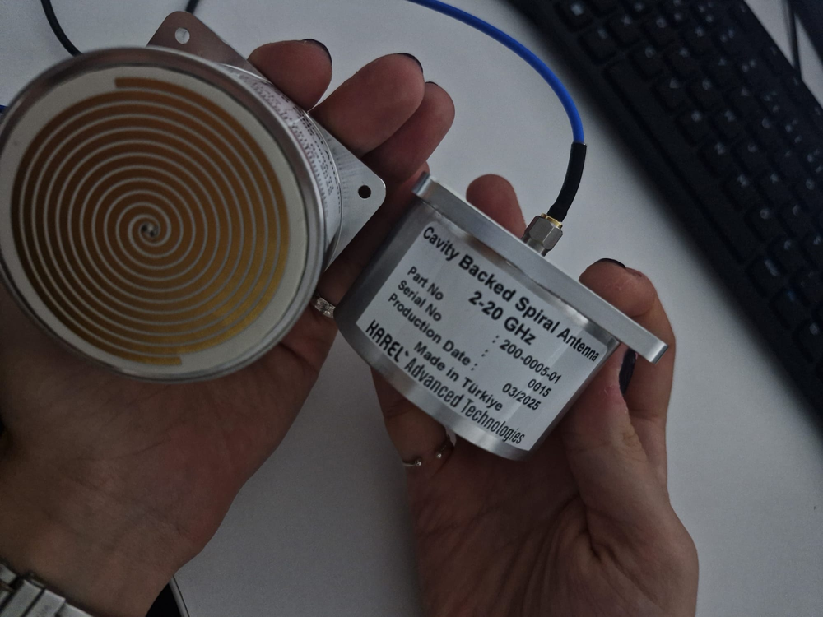
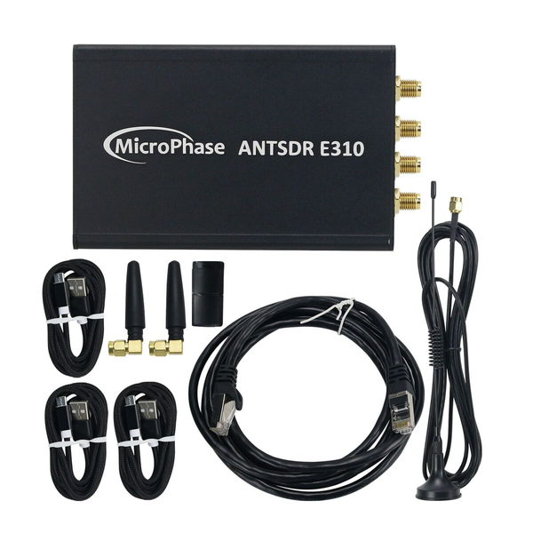
SDR ile RF Sinyal Analizi ve Adaptif, Konvansiyonel ve Hibrit Beamforming Yöntemleriyle Yön Bulma Çalışmaları
1.GİRİŞ
SDR ile RF sinyali analizi & Sinyal yön tespiti
Python & GNU Radio
Geniş bant tarama (70MHz-6GHz)
Bartlett(konvansiyonel), MVDR(adaptif), hibrit(faz + genlik) DoA
01
02
03
04

Slide 3
SDR ile RF Sinyal Analizi ve Adaptif, Konvansiyonel ve Hibrit Beamforming Yöntemleriyle Yön Bulma Çalışmaları
2. TEORİK ARKAPLAN
SDR, Sampling (2 MHz örnekleme → IQ samples)
Downconversion (LO, mixer, ADC)
DC Spike & Offset tuning
Anten parametreleri (gain, radyasyon diyagramı, near/far field, E/H düzlemi)

Slide 4
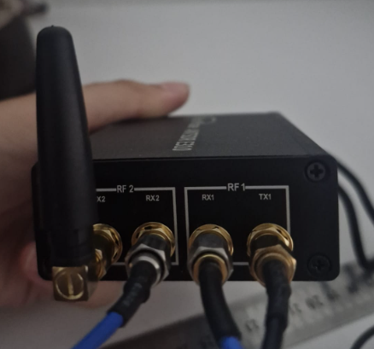
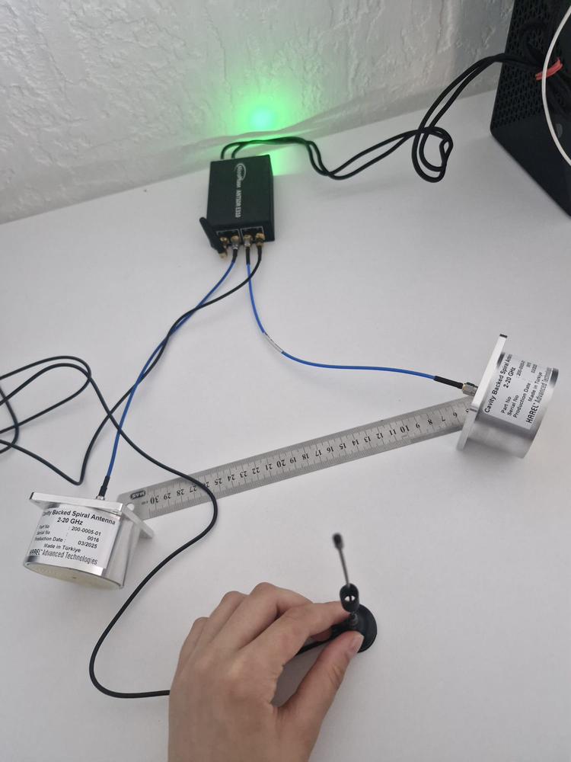
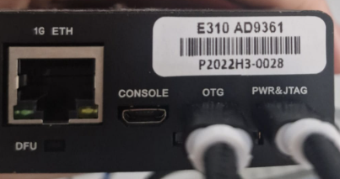

SDR ile RF Sinyal Analizi ve Adaptif, Konvansiyonel ve Hibrit Beamforming Yöntemleriyle Yön Bulma Çalışmaları
3. DONANIM & YAZILIM KURULUMU
ANTSDR E310, Cavity Backed Spiral Antennas(x2) Çubuk Anten
Python (pyadi-iio, NumPy, Matplotlib, SciPy,Json, Tkinter...)
GNU Radio, Ubuntu VM & Maia SDR

Slide 5
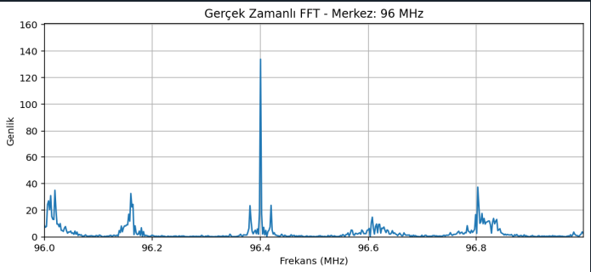
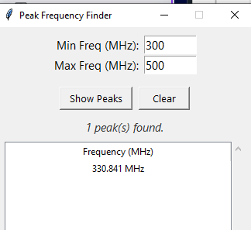
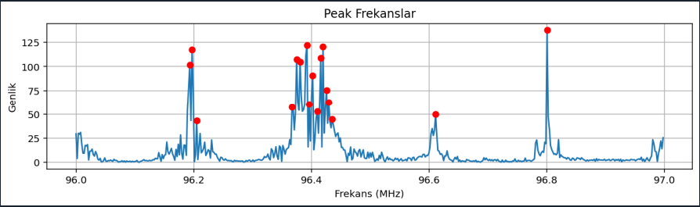
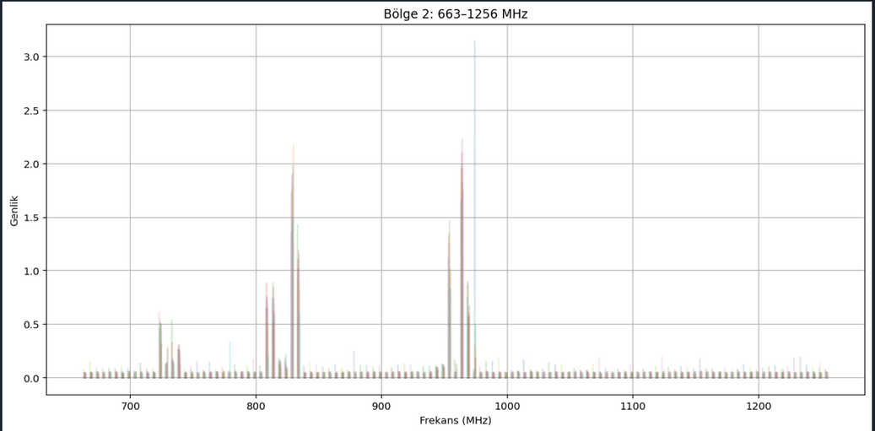
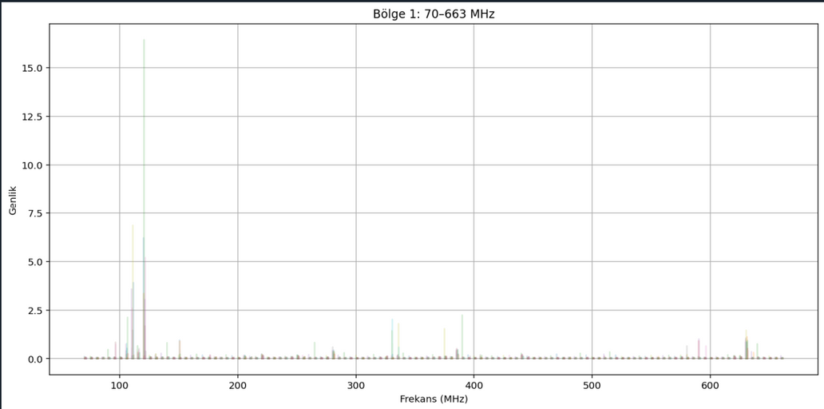
SDR ile RF Sinyal Analizi ve Adaptif, Konvansiyonel ve Hibrit Beamforming Yöntemleriyle Yön Bulma Çalışmaları
4. SPEKTRUM ANALİZİ
4.1 PYTHON
Python ile FFT tabanlı tarama, peak detection

Slide 6
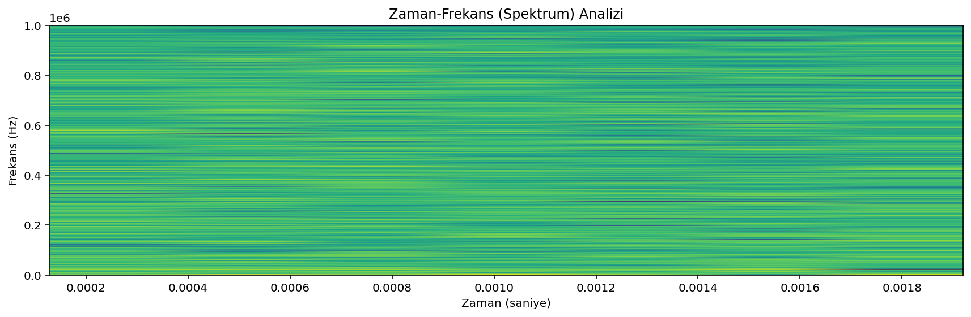
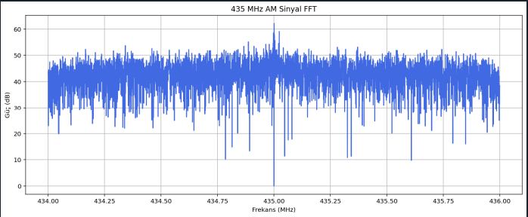
SDR ile RF Sinyal Analizi ve Adaptif, Konvansiyonel ve Hibrit Beamforming Yöntemleriyle Yön Bulma Çalışmaları
4. SPEKTRUM ANALİZİ
4.1 PYTHON

Slide 7
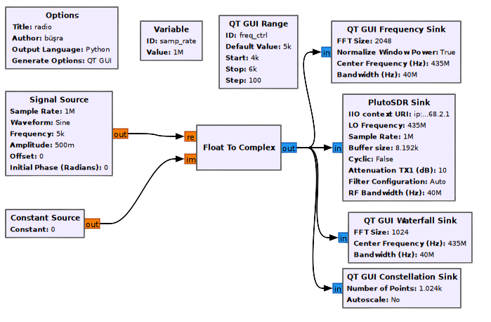
SDR ile RF Sinyal Analizi ve Adaptif, Konvansiyonel ve Hibrit Beamforming Yöntemleriyle Yön Bulma Çalışmaları
4. SPEKTRUM ANALİZİ
4.2 GNU RADIO

Slide 8
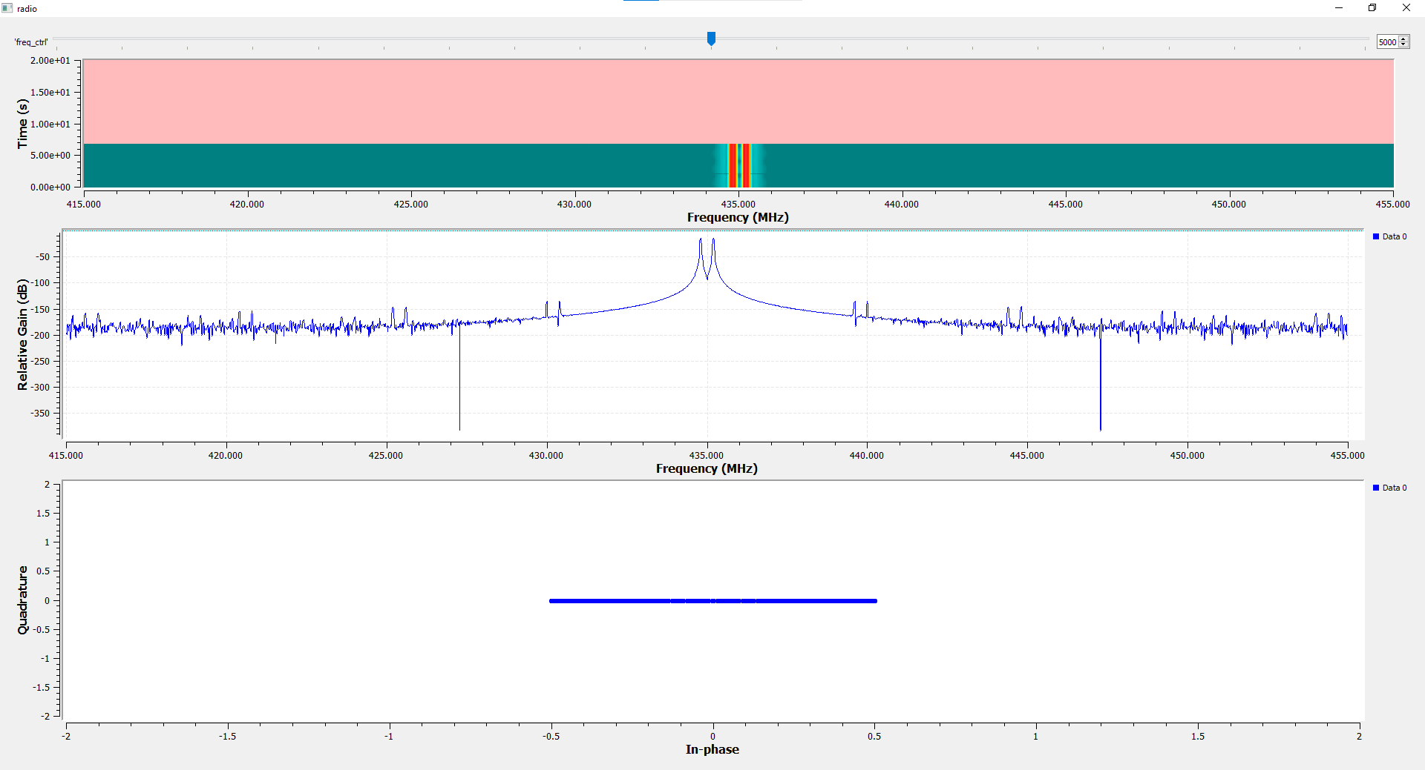
SDR ile RF Sinyal Analizi ve Adaptif, Konvansiyonel ve Hibrit Beamforming Yöntemleriyle Yön Bulma Çalışmaları
4. SPEKTRUM ANALİZİ
4.2 GNU RADIO

Slide 9
SDR ile RF Sinyal Analizi ve Adaptif, Konvansiyonel ve Hibrit Beamforming Yöntemleriyle Yön Bulma Çalışmaları
5. BEAMFORMING & DOA
Konvansiyonel: Bartlett (Delay and Sum) beamformer
Adaptif: MVDR (Capon) beamformer
DOA: Direction of Arrival
Aşamalı dizi(phased array) türleri
analog
dijital
hibrit

Slide 10
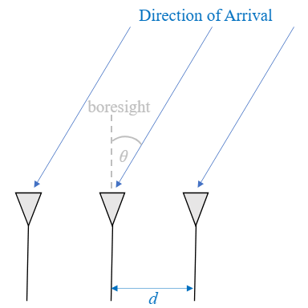
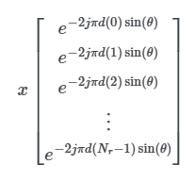
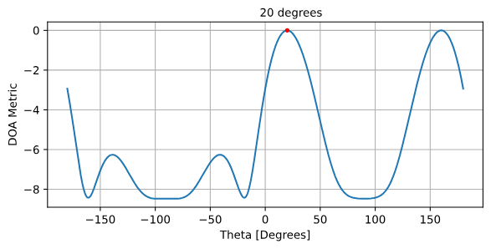
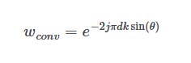
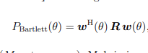
SDR ile RF Sinyal Analizi ve Adaptif, Konvansiyonel ve Hibrit Beamforming Yöntemleriyle Yön Bulma Çalışmaları
5. BEAMFORMING & DOA
5.1 KONVANSİYONEL BEAMFORMİNG
5.1.1 Delay and Sum (Bartlett) Beamforming

Slide 11
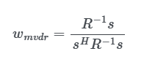
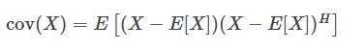
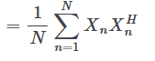
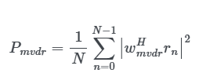
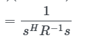
SDR ile RF Sinyal Analizi ve Adaptif, Konvansiyonel ve Hibrit Beamforming Yöntemleriyle Yön Bulma Çalışmaları
5. BEAMFORMING & DOA
5.2 ADAPTİF BEAMFORMİNG
5.2.1 MVDR (Minimum Variance Distortionless Response) Beamforming

Slide 12
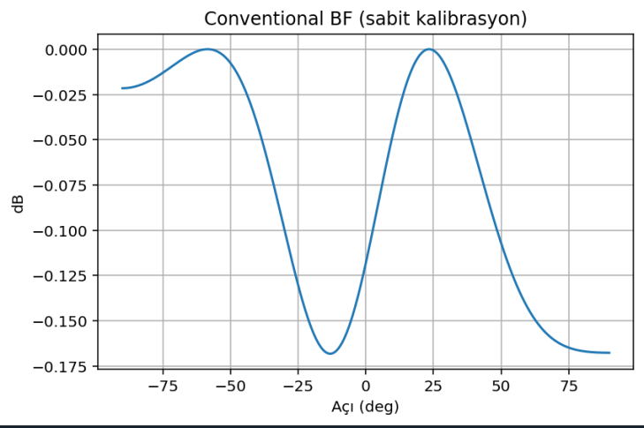
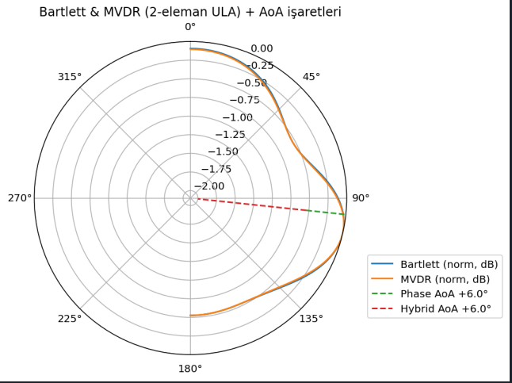
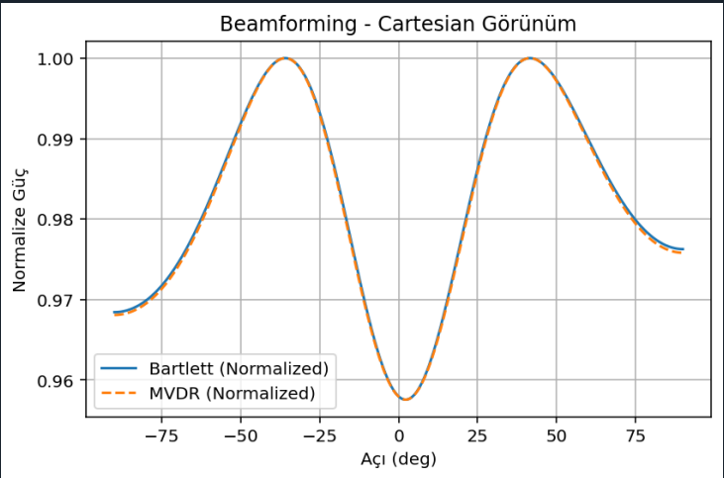
SDR ile RF Sinyal Analizi ve Adaptif, Konvansiyonel ve Hibrit Beamforming Yöntemleriyle Yön Bulma Çalışmaları
5. BEAMFORMING & DOA

Slide 13
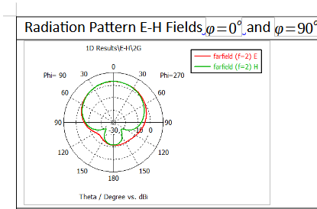
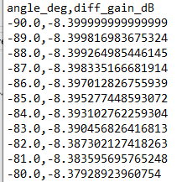
SDR ile RF Sinyal Analizi ve Adaptif, Konvansiyonel ve Hibrit Beamforming Yöntemleriyle Yön Bulma Çalışmaları
6. HYBRID YÖNTEM
Amplitude + phase comparison (Digital+Analog)
TRICK? CSV radiation pattern

Slide 14
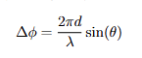
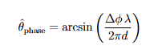
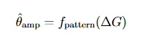
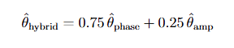
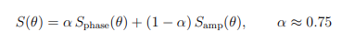
SDR ile RF Sinyal Analizi ve Adaptif, Konvansiyonel ve Hibrit Beamforming Yöntemleriyle Yön Bulma Çalışmaları
6. HYBRID YÖNTEM
Adım 1: TX’ ten 2.4 GHz veri gönderimi
Adım 2: 2 antenle RX
Adım 3:
a) Faz farkı
b) Genlik farkı vs Pattern CSV
Adım 4: %75 faz, %25 kazanç verisi

Slide 15
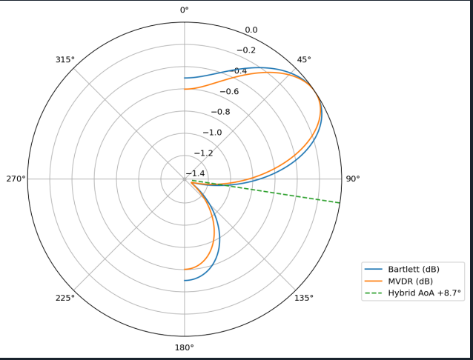
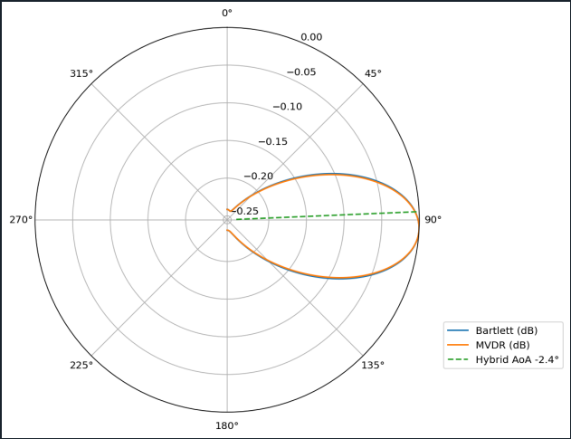
SDR ile RF Sinyal Analizi ve Adaptif, Konvansiyonel ve Hibrit Beamforming Yöntemleriyle Yön Bulma Çalışmaları
6. HYBRID YÖNTEM

Slide 16
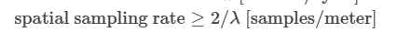
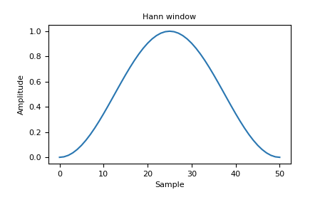
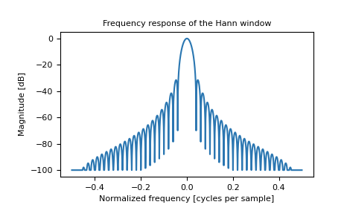
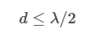
SDR ile RF Sinyal Analizi ve Adaptif, Konvansiyonel ve Hibrit Beamforming Yöntemleriyle Yön Bulma Çalışmaları
7. KALİBRASYON & STABİLİZASYON
Kalibrasyon(window tapering, array beamwidth)
Anten arası faz/amp offset düzeltmesi
CFO (Carrier Frequency Offset)

Slide 17
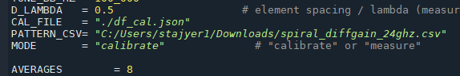
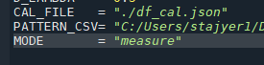
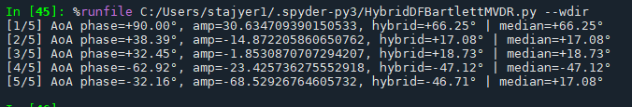
SDR ile RF Sinyal Analizi ve Adaptif, Konvansiyonel ve Hibrit Beamforming Yöntemleriyle Yön Bulma Çalışmaları
7. KALİBRASYON & STABİLİZASYON
Kalibrasyon(window tapering, array beamwidth)
Anten arası faz/amp offset düzeltmesi(“calibrate, measure”)
CFO (Carrier Frequency Offset)

Slide 18
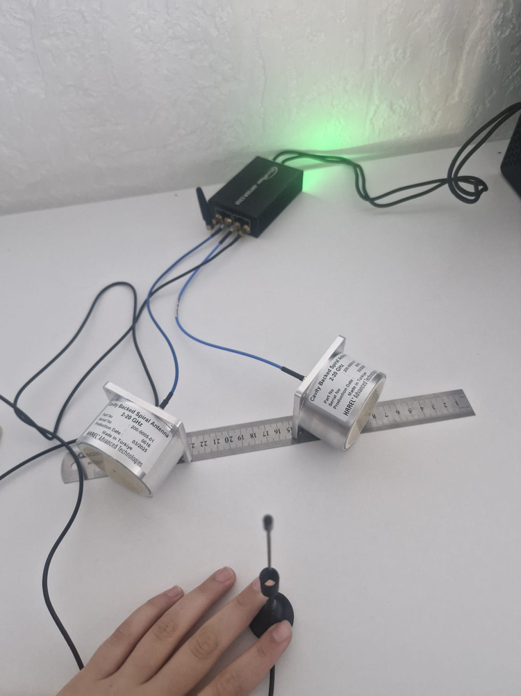
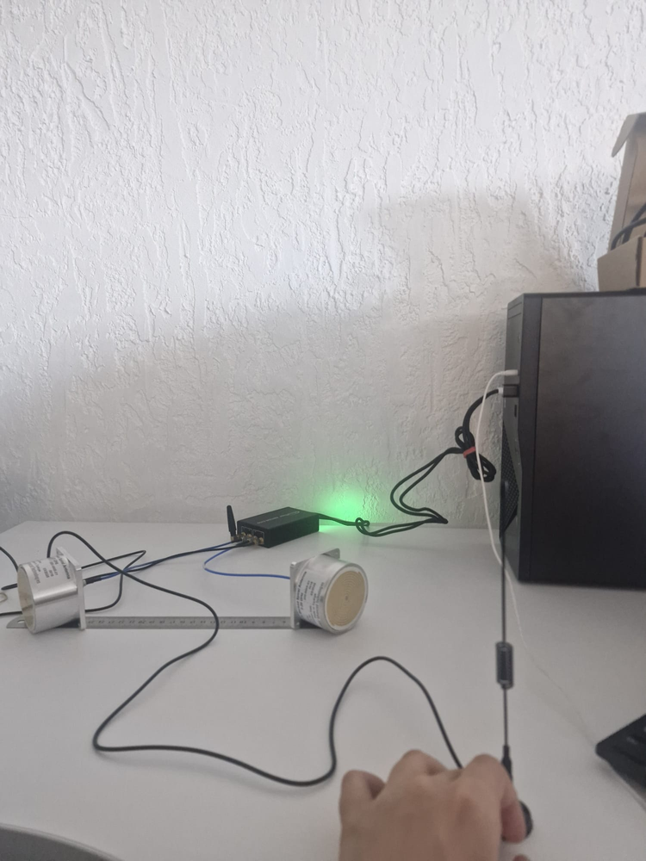
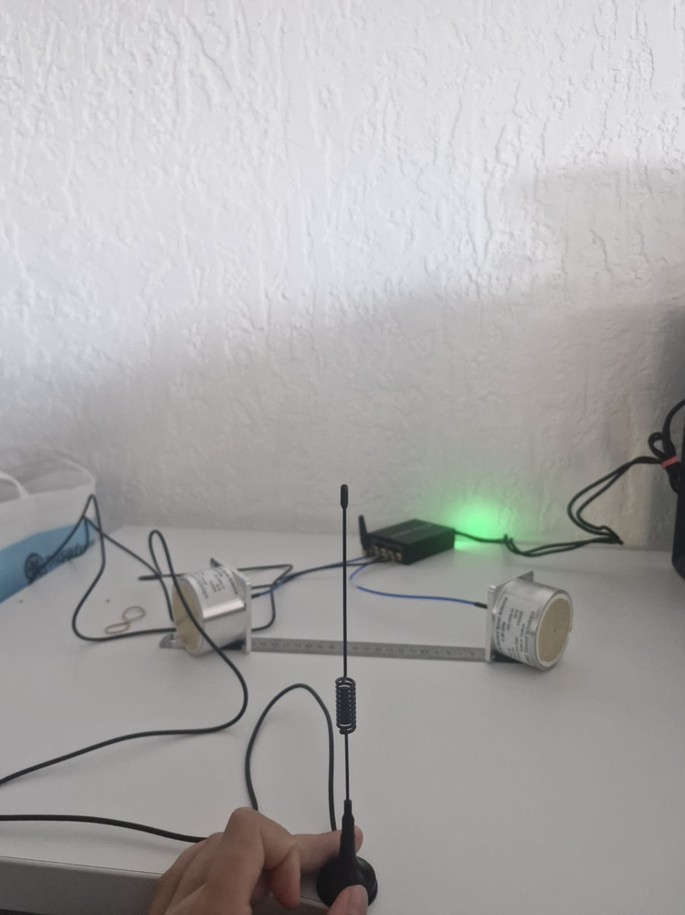
SDR ile RF Sinyal Analizi ve Adaptif, Konvansiyonel ve Hibrit Beamforming Yöntemleriyle Yön Bulma Çalışmaları
7. KALİBRASYON & STABİLİZASYON
1.Çubuk antenin dikey mesafesi
2.Spiral antenler arası mesafe
Açısal Doğrulama (AoA)

Slide 19
SDR ile RF Sinyal Analizi ve Adaptif, Konvansiyonel ve Hibrit Beamforming Yöntemleriyle Yön Bulma Çalışmaları
8.KARŞILAŞTIRMALAR & HATALAR
Python vs GNU Radio
Bartlett, MVDR, Hibrid beamforming
Hatalar?
Çok yollu yayılım
Düşük Kalibrasyon
CFO, saat kaymaları
Anten Aralığı

Slide 20
SDR ile RF Sinyal Analizi ve Adaptif, Konvansiyonel ve Hibrit Beamforming Yöntemleriyle Yön Bulma Çalışmaları
9. SONUÇ & ÖNERİLER
SDR yazılım donanım testi
RF sinyal işleme, beamforming, spektrum analizi
Anten dizilimi & kalibrasyon
Filtreleme & Gürültü Azaltma
FPGA & Gerçek zamanlı işleme & GUI
Gelişmiş DOA

Slide 21
SDR ile RF Sinyal Analizi ve Adaptif, Konvansiyonel ve Hibrit Beamforming Yöntemleriyle Yön Bulma Çalışmaları
10.KAYNAKÇA
[1] PySDR: A Guide to SDR and DSP Using Python, Sampling Fundamentals bölümü. (https://pysdr.org/)
[2] C. A. Balanis, Antenna Theory: Analysis and Design, Wiley, 3rd Ed.
[3] MathWorks Documentation, Element and Array Radiation Patterns and Responses.

Slide 22
SDR ile RF Sinyal Analizi ve Adaptif, Konvansiyonel ve Hibrit Beamforming Yöntemleriyle Yön Bulma Çalışmaları
DINLEDIĞINIZ IÇIN
TEŞEKKÜRLER!
Saadet Büşra ÇAM
Ağustos 2025
Karel İleri Teknolojiler A.Ş
Staj Sunumu

